Slide 3
PLAN LOCAL DE SEGURIDAD CIUDADANA Y CONVIVENCIA SOCIAL PACÍFICA
LA MARISCAL

Slide 4
INDICADORES DEL PLAN LOCAL DE SEGURIDAD CIUDADANA Y CONVIVENCIA SOCIAL PACÍFICA DE LA ZONA ESPECIAL TURÍSTICA LA MARISCAL

Slide 5
INCIDENTES DE DELITOS ADMINISTRACIÓN ZONAL TURÍSTICA LA MARISCAL
Fuente: SIS ECU 911
Elaboración: OMSC

Slide 6
INCIDENTES DE VIOLENCIA SEXUAL ADMINISTRACIÓN ZONAL TURÍSTICA LA MARISCAL
Fuente: SIS ECU 911
Elaboración: OMSC

Slide 7
INCIDENTES DE COMERCIO AUTÓNOMO ADMINISTRACIÓN ZONAL TURÍSTICA LA MARISCAL
Fuente: SIS ECU 911
Elaboración: OMSC

Slide 8
OBJETIVOS ESTRATÉGICOS

Slide 9
1
CONTRARRESTAR MEDIANTE ESTRATEGIAS INTEGRALES EL IMPACTO PERCEPTUAL Y EVIDENTE QUE GENERA LA ACTIVIDAD DE TRABAJO SEXUAL CALLEJIZADO EN SECTORES DONDE SE VE AFECTADA LA CONVIVENCIA PACÍFICA, de residentes, empresarios y visitantes del sector la Mariscal.
2
IMPLEMENTAR UN SISTEMA INTEGRAL DE SEGURIDAD CIUDADANA PARA LA GESTIÓN DEL ESPACIO PÚBLICO, a través de la prevención social mediante la articulación de las diferentes entidades municipales y del gobierno central con la participación de la comunidad
3
DESARROLLAR UNA CULTURA DE PAZ, mediante la capacitación comunitaria y la ampliación de la cobertura de los sistemas municipales de atención y prevención de la conflictividad.
MEJORAR LA CONFIANZA INSTITUCIONAL EN LAS INSTITUCIONES DE SEGURIDAD CIUDADANA Y JUSTICIA, que operan en la ciudad, a través de una articulación interinstitucional sostenible, para la participación en acciones estratégicas basadas en evidencia, frente a amenazas multidimensionales como: libadores en espacio público, flayeros/enganchadores, comercio informal, actividades ilícitas, etc.; con mecanismos de control y una rendición de cuentas transparente frente a la comunidad.
4
5
GESTIONAR EFICIENTEMENTE LOS RIESGOS: ANTRÓPICOS, POR LA CONTAMINACIÓN AMBIENTAL Y POR MOVILIDAD HUMANA, con un enfoque de inclusividad, resiliencia y sostenibilidad.

Slide 10
ESTRATÉGIA OPERATIVA

Slide 11
FACTORES GENERADORES DE INSEGURIDAD EN EL ESPACIO PÚBLICO
ACCIONES ESTRATÉGICAS | POLÍGONO DE INTERVENCIÓN
Información actualizada de dependencias de regulación (PUCAS) | Sub circuito 3: (Av. Amazonas, Luis Cordero, 6 de diciembre, Veintemilla).
Apertura de procesos sancionatorios post exhortos y sensibilización.
Definición de políticas y legislación efectiva ante la problemática de Flayeros /enganchadores, que permitan a las dependencias de control, hacer prevalecer el buen uso del espacio público a la ciudadanía.
Operativos de control permanentes en la zona de incidencia

Slide 12
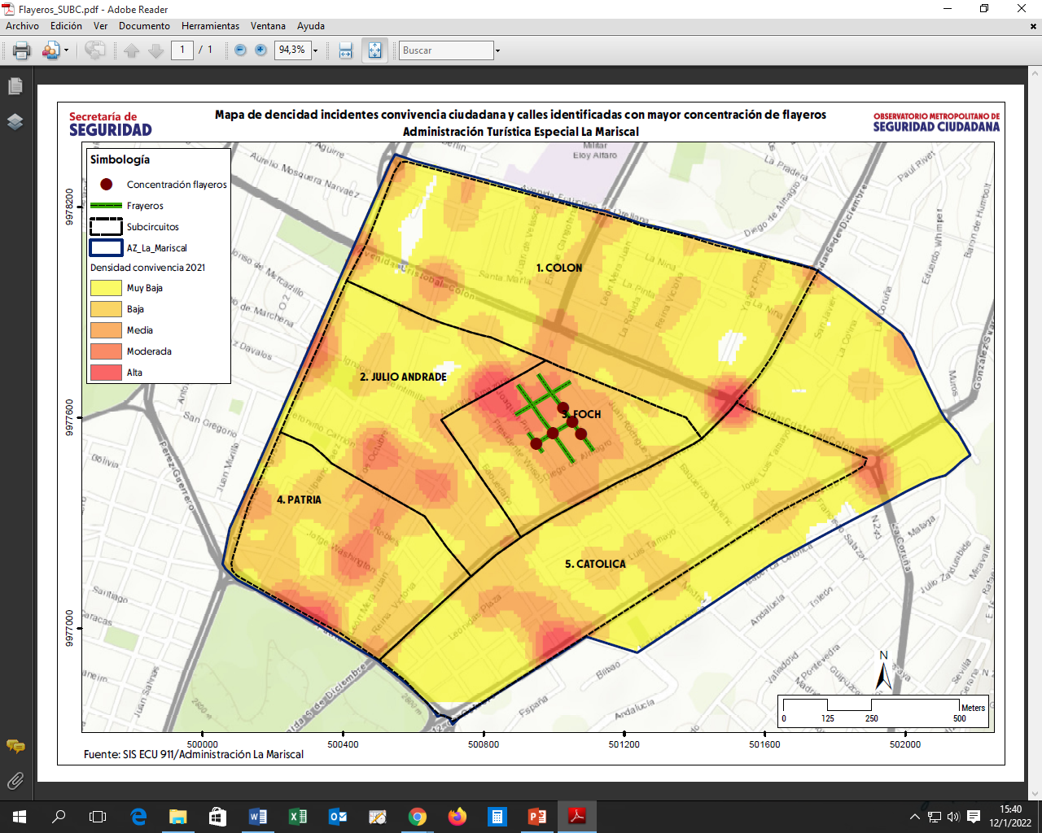
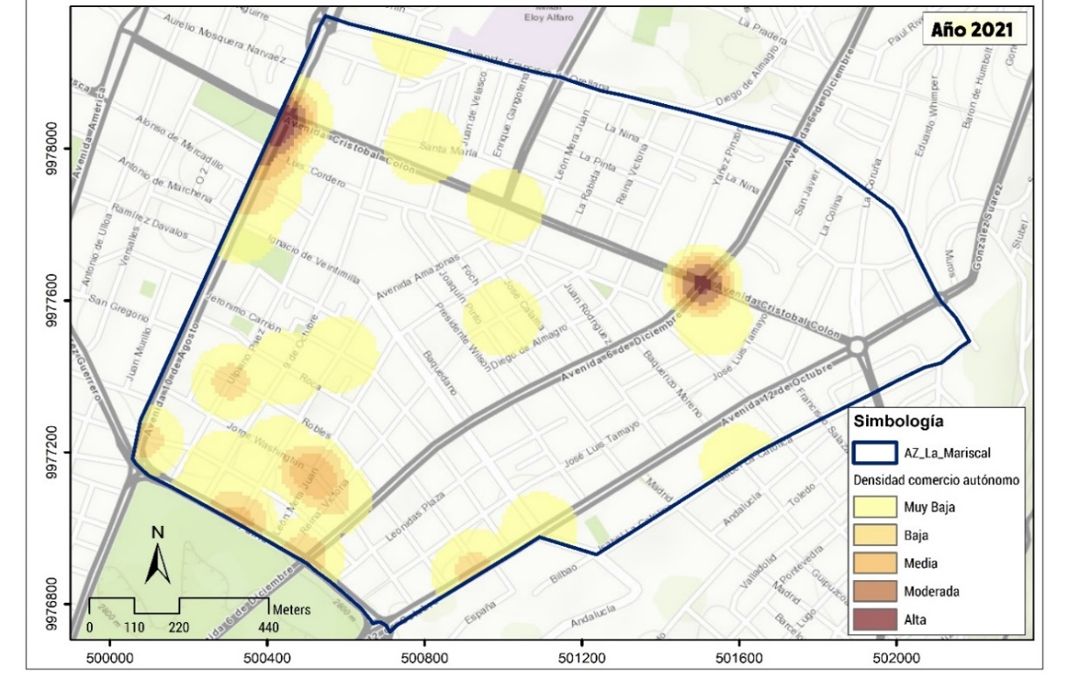
Densidad incidentes convivencia ciudadana y calles identificadas con mayor concentración de flayeros
Incidentes de comercio autónomo
Fuente: SIS ECU 911
Elaboración: OMSC

Slide 13
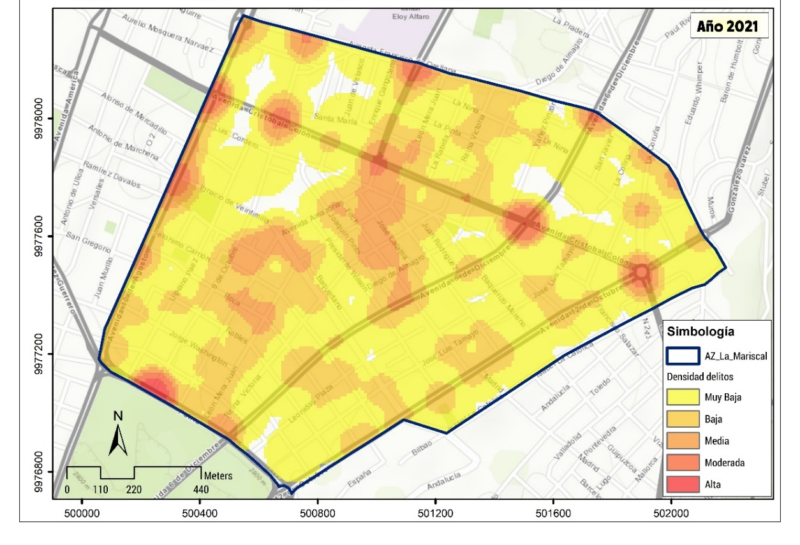
Incidentes de delitos
Fuente: SIS ECU 911
Elaboración: OMSC

Slide 14
PERCEPCIÓN DE INSEGURIDAD
ACCIONES ESTRATÉGICAS | POLÍGONO DE INTERVENCIÓN
Fortalecimiento de planes y proyectos enfocados en mejorar la percepción de seguridad en la Mariscal. | Sub circuito 3: (Av. Amazonas, Luis Cordero, 6 de diciembre, Veintemilla).
Patrullajes frecuentes y enfocados en problemáticas y sectores específicos con alta percepción de inseguridad
Fortalecimiento de la presencia de Policía Nacional en espacio público en el polígono del Hipercentro del sector La Mariscal
Intervención integral en materia de mobiliario público (iluminación, arbolado, aceras, calzada) como mecanismos de prevención situacional.

Slide 15
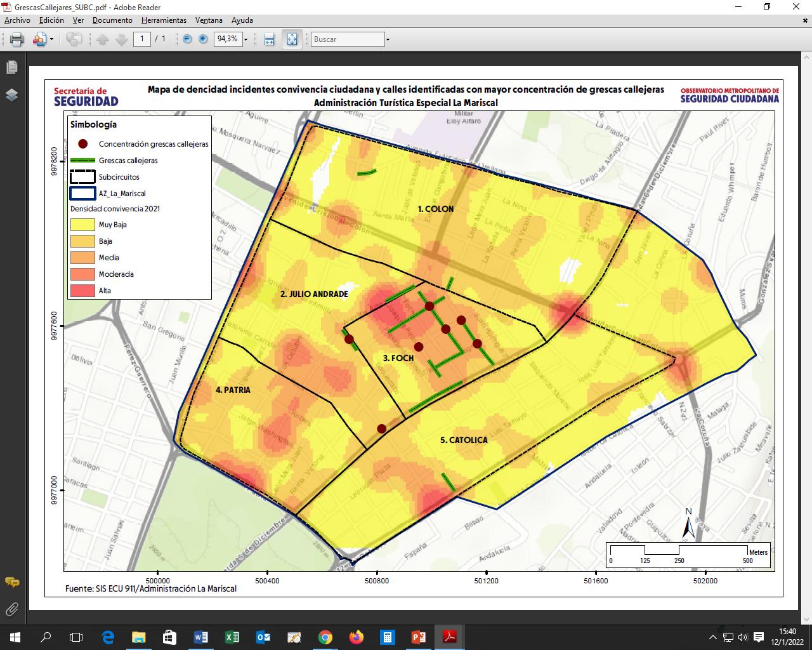
Incidentes convivencia ciudadana y calles identificadas con mayor concentración de grescas callejeras
Fuente: SIS ECU 911
Elaboración: OMSC

Slide 16
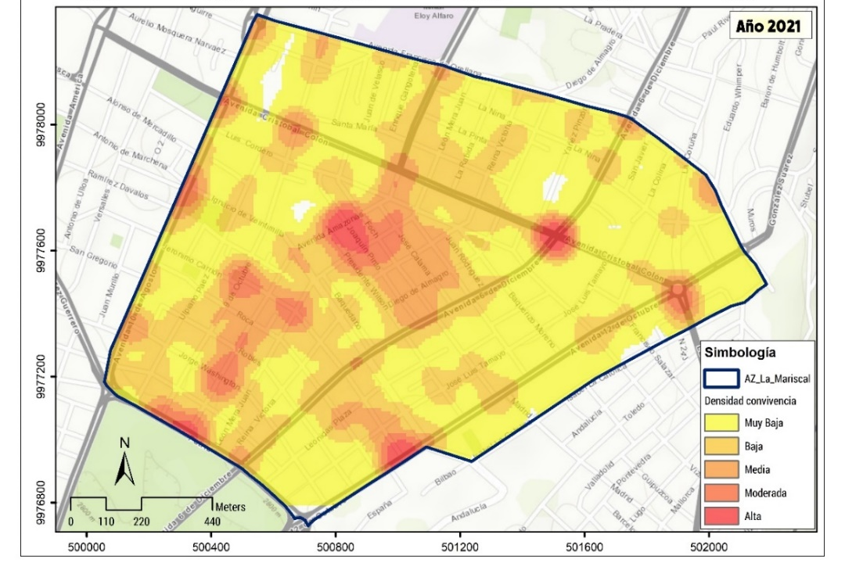
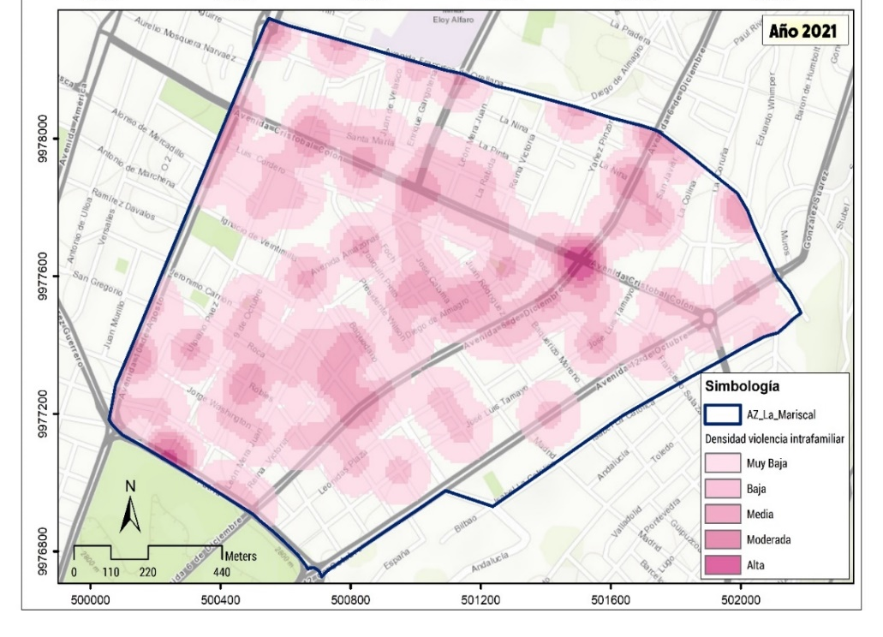
Convivencia Ciudadana
Incidentes de violencia intrafamiliar
Fuente: SIS ECU 911
Elaboración: OMSC

Slide 17
TRABAJO SEXUAL CALLEJIZADO
ACCIONES ESTRATÉGICAS | POLÍGONO DE INTERVENCIÓN
Definición de políticas claras para el tratamiento de la problemática | Sub circuito 2 (10 de agosto, Luis Cordero, Amazonas, Veintemilla, 6 de diciembre y Roca.) Sub circuito 3: (Av. Amazonas, Luis Cordero, 6 de diciembre, Veintemilla). Sub circuito 4 (Amazonas, Patria, 10 de agosto, Roca).
Acuerdos con trabajador@s sexuales y propietarios de hostales para enmarcar actividad en áreas donde puedan desarrollar su actividad sin afectar la convivencia ciudadana.

Slide 18
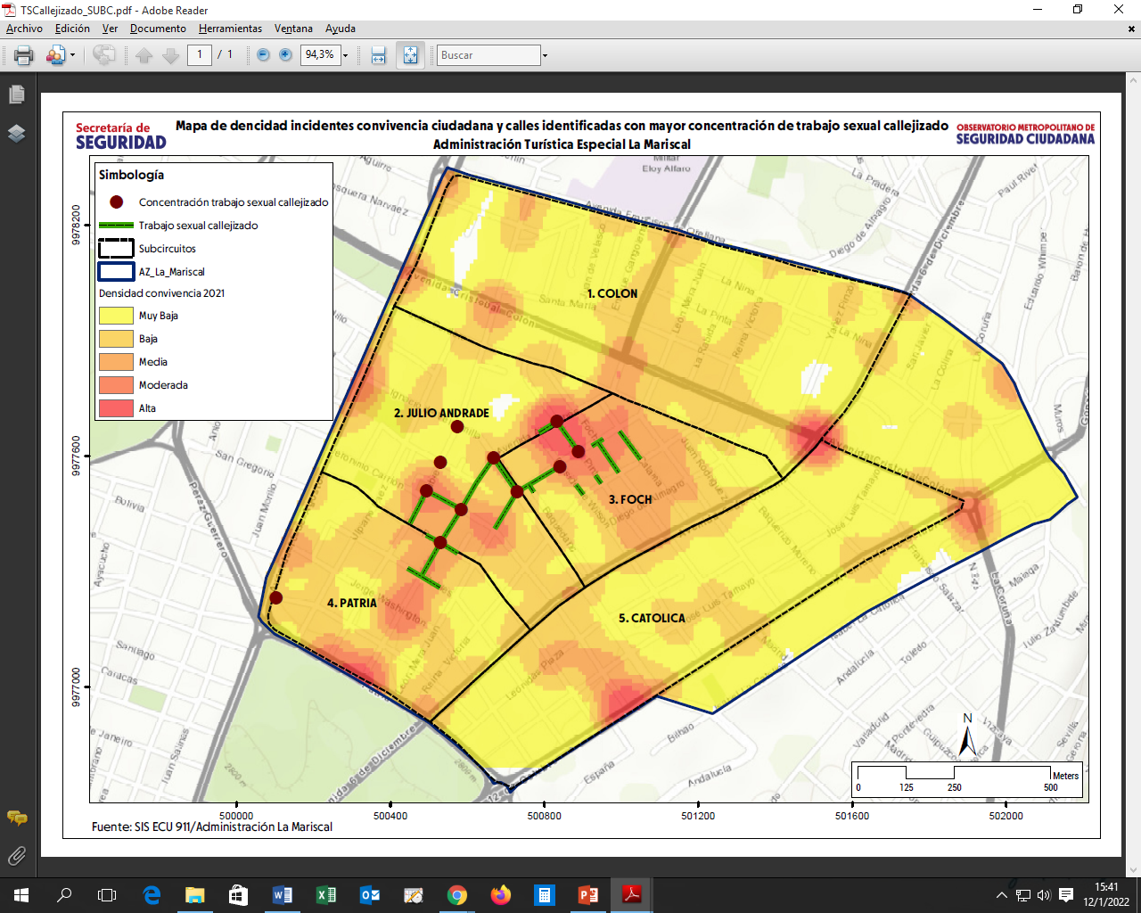
Incidentes convivencia ciudadana y calles identificadas con mayor concentración de trabajo sexual callejizado
Fuente: SIS ECU 911
Elaboración: OMSC

Slide 19
FALTA DE CULTURA DE PREVENCIÓN Y GESTIÓN DE RIESGOS EN EL SECTOR LA MARISCAL.
ACCIONES ESTRATÉGICAS | POLÍGONO DE INTERVENCIÓN
Sensibilización de normativa, información y mecanismos de control en temas de prevención y gestión de riesgos. | Sub circuito 3: (Av. Amazonas, Luis Cordero, 6 de diciembre, Veintemilla).
Operativos de Control de medidas de Seguridad y Riesgos en establecimientos comerciales.
Campaña de capacitación en temas de prevención y Gestión de Riesgos.
Simulacros de evacuación y medidas de Gestión de Riesgos.

Slide 20
MONITOREO Y EVALUACIÓN
Una vez socializado el presente Plan, se realizarán monitoreos quincenales a las acciones propuestas en cada uno de sus componentes y a cada uno de sus responsables, información que deberá ser expuesta en reuniones de seguimiento que liderará la Secretaría de Seguridad a través de la Dirección Metropolitana de Seguridad y la Administración Especial Turística La Mariscal.
Los avances serán sistematizados y recopilados en hojas de ruta para su evaluación en contraste con datos estadísticos comparativos a los presentados en el presente informe por el Observatorio Metropolitano de Seguridad Ciudadana.

Slide 21
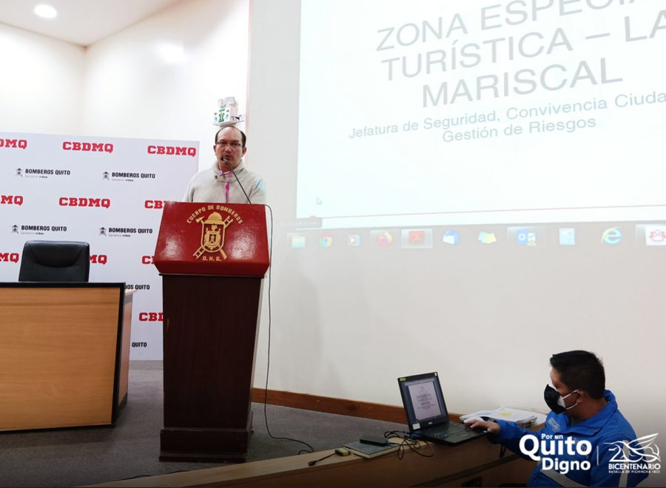
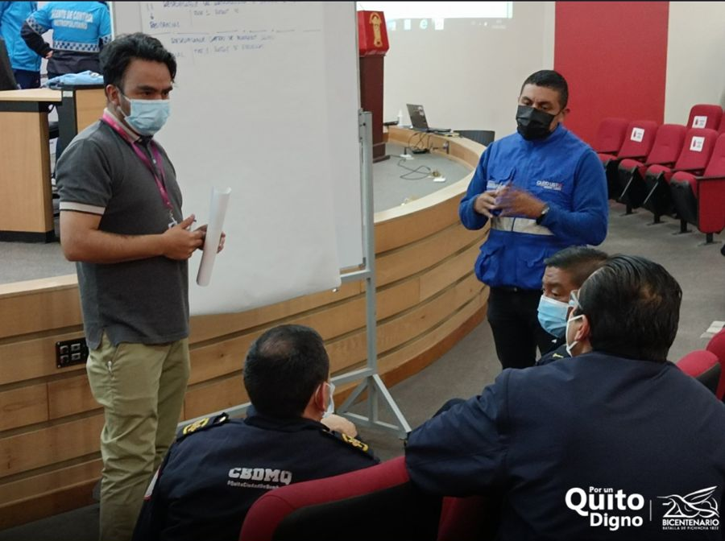
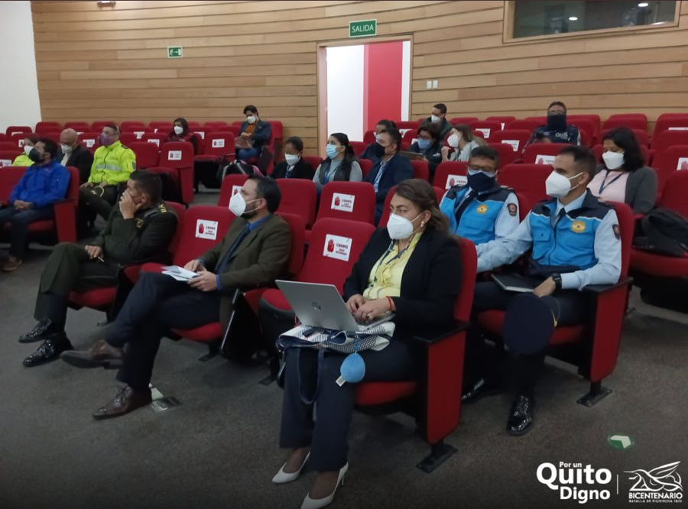
ACTIVIDADES REALIZADAS:
Primera Mesa de trabajo realizada con las instituciones el 15 de febrero de 2022 para la socialización y establecer las acciones a realizar con las estrategias operativas estipuladas en el Plan:

Slide 22
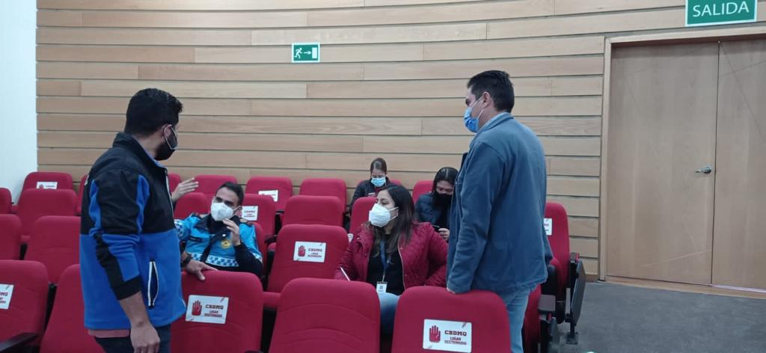
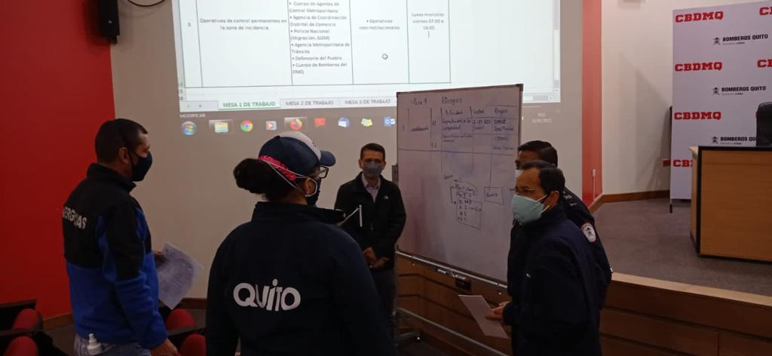
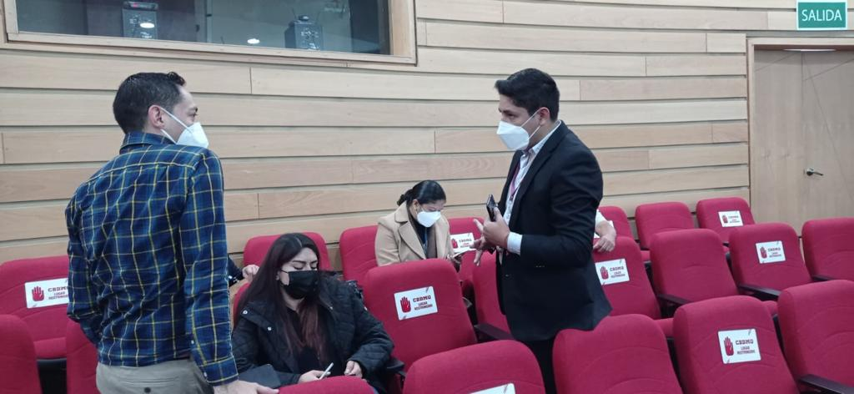
ACTIVIDADES REALIZADAS:
Segunda Mesa de trabajo con las instituciones el 21 de febrero de 2022 para la coordinación de las fechas de acción:

Slide 23
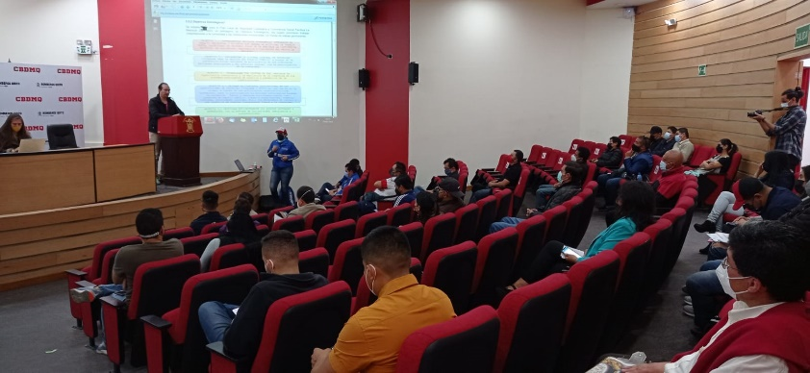
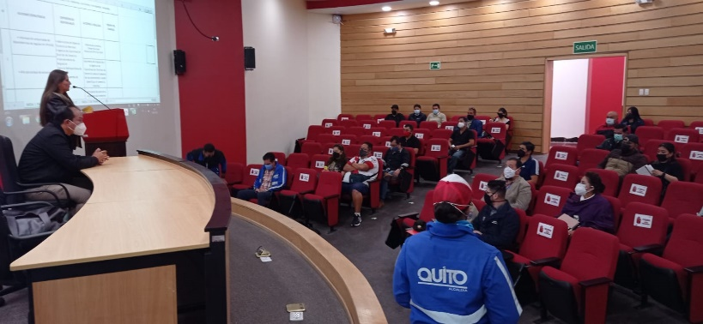
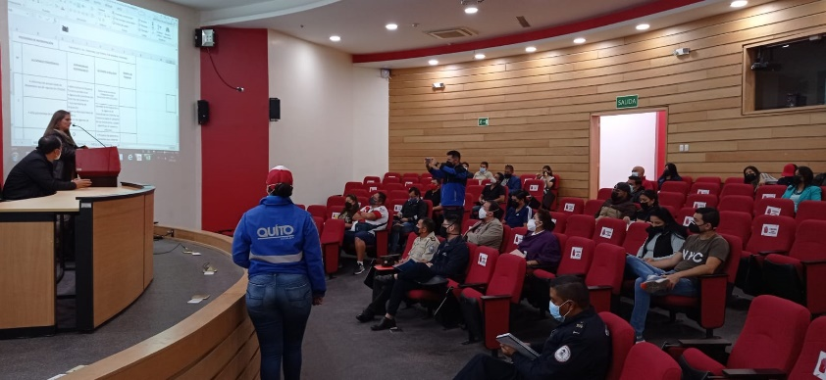
ACTIVIDADES REALIZADAS:
Socialización del Plan de Seguridad La Mariscal con la Comunidad 25 de febrero de 2022

Slide 24
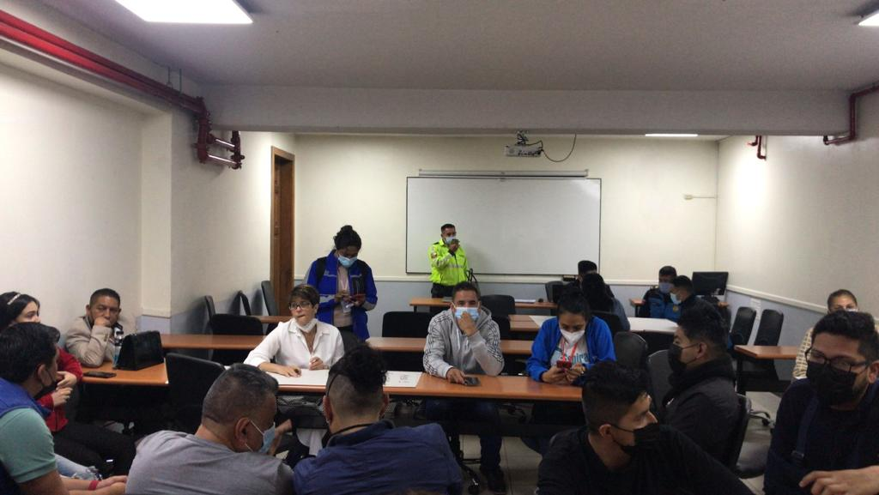
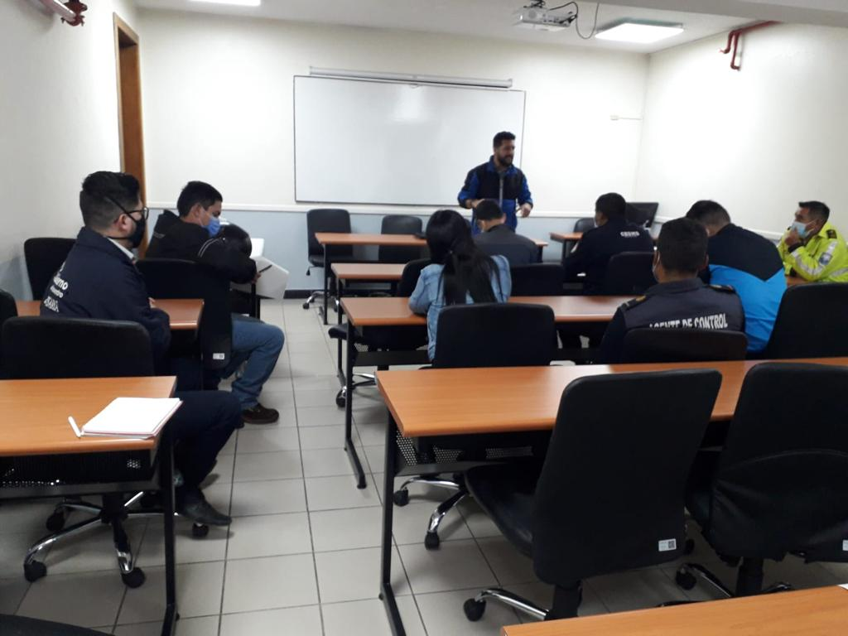
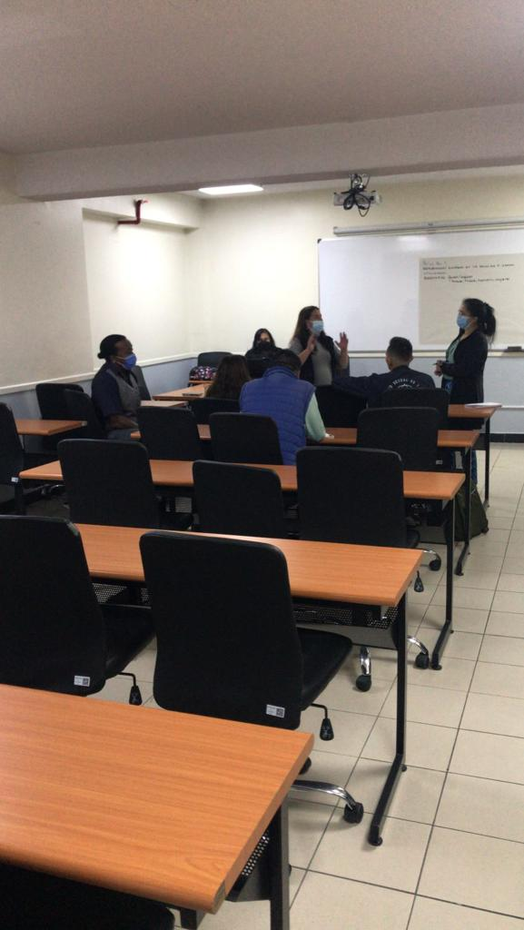
ACTIVIDADES REALIZADAS:
Mesas de trabajo realizadas el 11 de marzo de 2022 con la Comunidad y las Instituciones para establecer estrategias en pos de la Seguridad en la Mariscal

